Slide 1
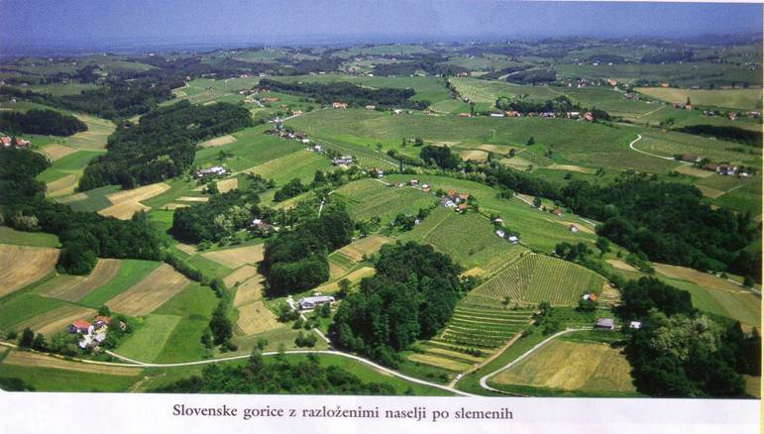
GOSPODARSTVO NA GRIČEVNATIH PREDELIH
OBPANONSKIH POKRAJIN
Vinogradništvo
turizem v zidanicah, vinskih kleteh
Sadjarstvo
Kmečki turizem
Preberi besedilo ter si oglej slike.
Oglej si tudi posnetke.
Snov najdeš v učbeniku na strani 46.

Slide 2
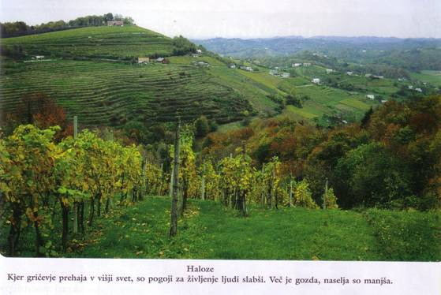
Na nizkih prisojnih pobočjih so
ugodni pogoji za
VINOGRADNIŠTVO in
SADJARSTVO.
Na takšnih predelih dobijo
rastline več svetlobe in je
manj zmrzali kot v dolinah.
V učbeniku poišči razlago pojma ZMRZAL ter jo prepiši v zvezek.
Na osojnih straneh običajno raste gozd.

Slide 3
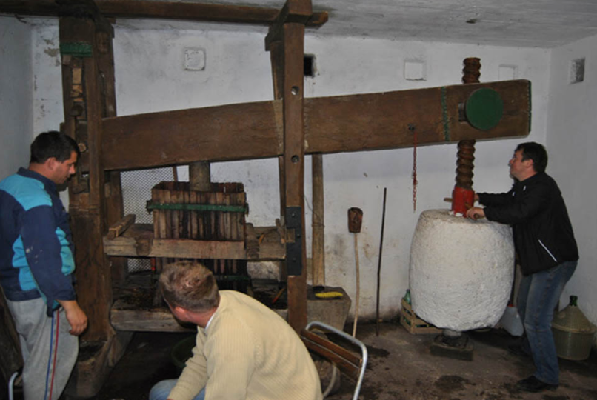
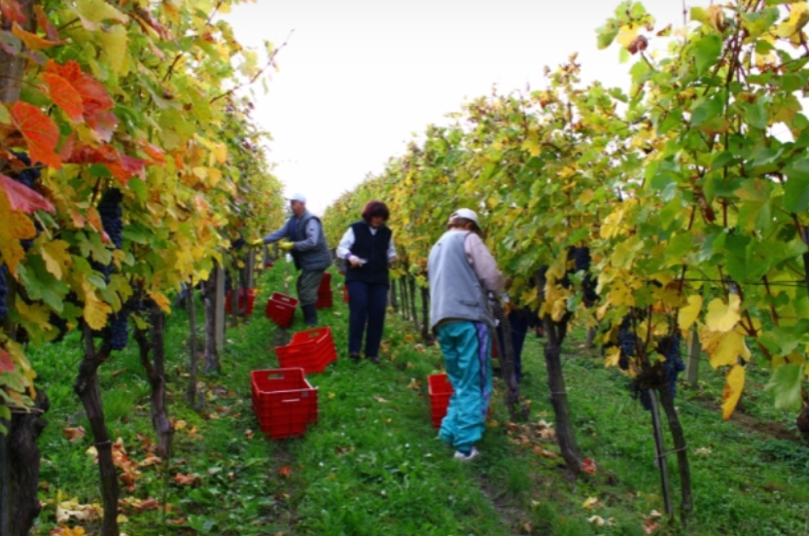
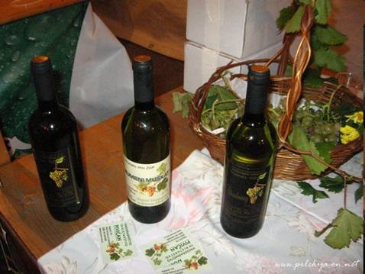
VINOGRADNIŠTVO
PREŠANJE = stiskanje grozdja, da iz njega priteče sok
TRGATEV = trganje grozdja
Vinogradništvo:
https://www.youtube.com/watch?v=x8uGLfcDM2U

Slide 4
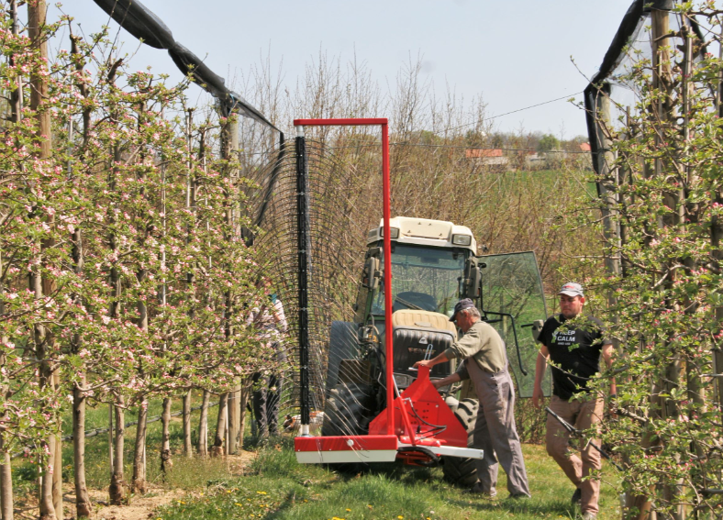
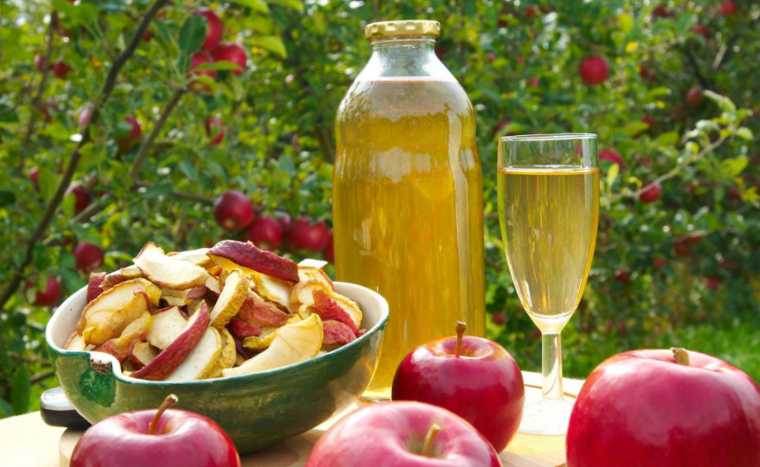
SADJARSTVO
naprava za strojno redčenje cvetov
Izbrano sadje prihaja na trg (ga prodajo):
nekaj ga hranijo v sodobno urejenih hladilnicah in ga prodajajo vse leto,
nekaj pa ga predelajo (sok, kis, marmelade …).
Sadjarstvo (prikaz nekaj izmed izdelkov, ki jih lahko pripravimo iz sadja):
https://www.pristnopomursko.si/clani/sadjarstvo-ficko.html

Slide 5
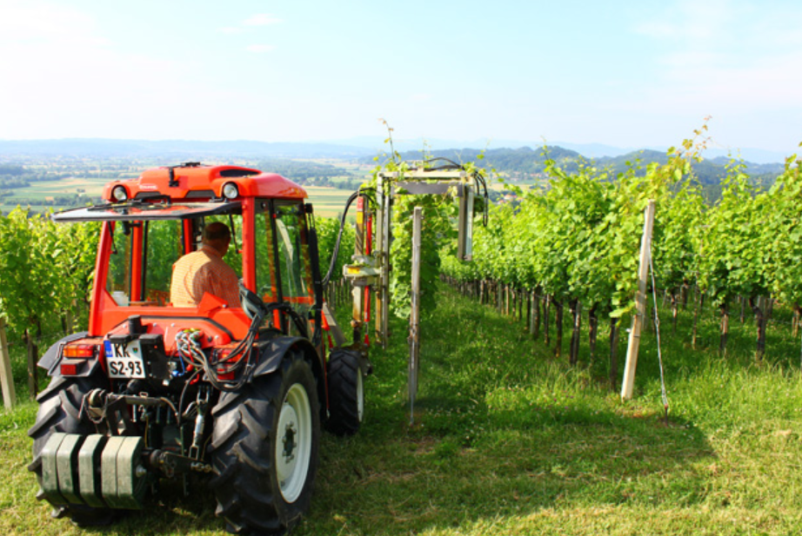
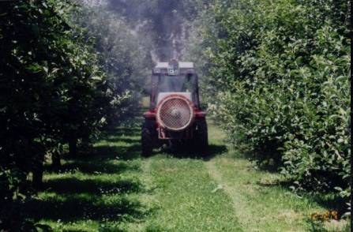
Vinogradništvo in sadjarstvo sta glavni kmetijski dejavnosti.
Obe zahtevata veliko strojnega dela.
Pogosto škropljenje zagotavlja večji pridelek, hkrati pa tudi škodi okolju.
strojno obrezovanje vršičkov
Poglej si, kako poteka strojno prešanje grozdja:
https://youtu.be/v5__W2WSMuo
Prikaz strojnega dela v sadovnjaku:
https://youtu.be/0oNiDvAg3T0

Slide 6
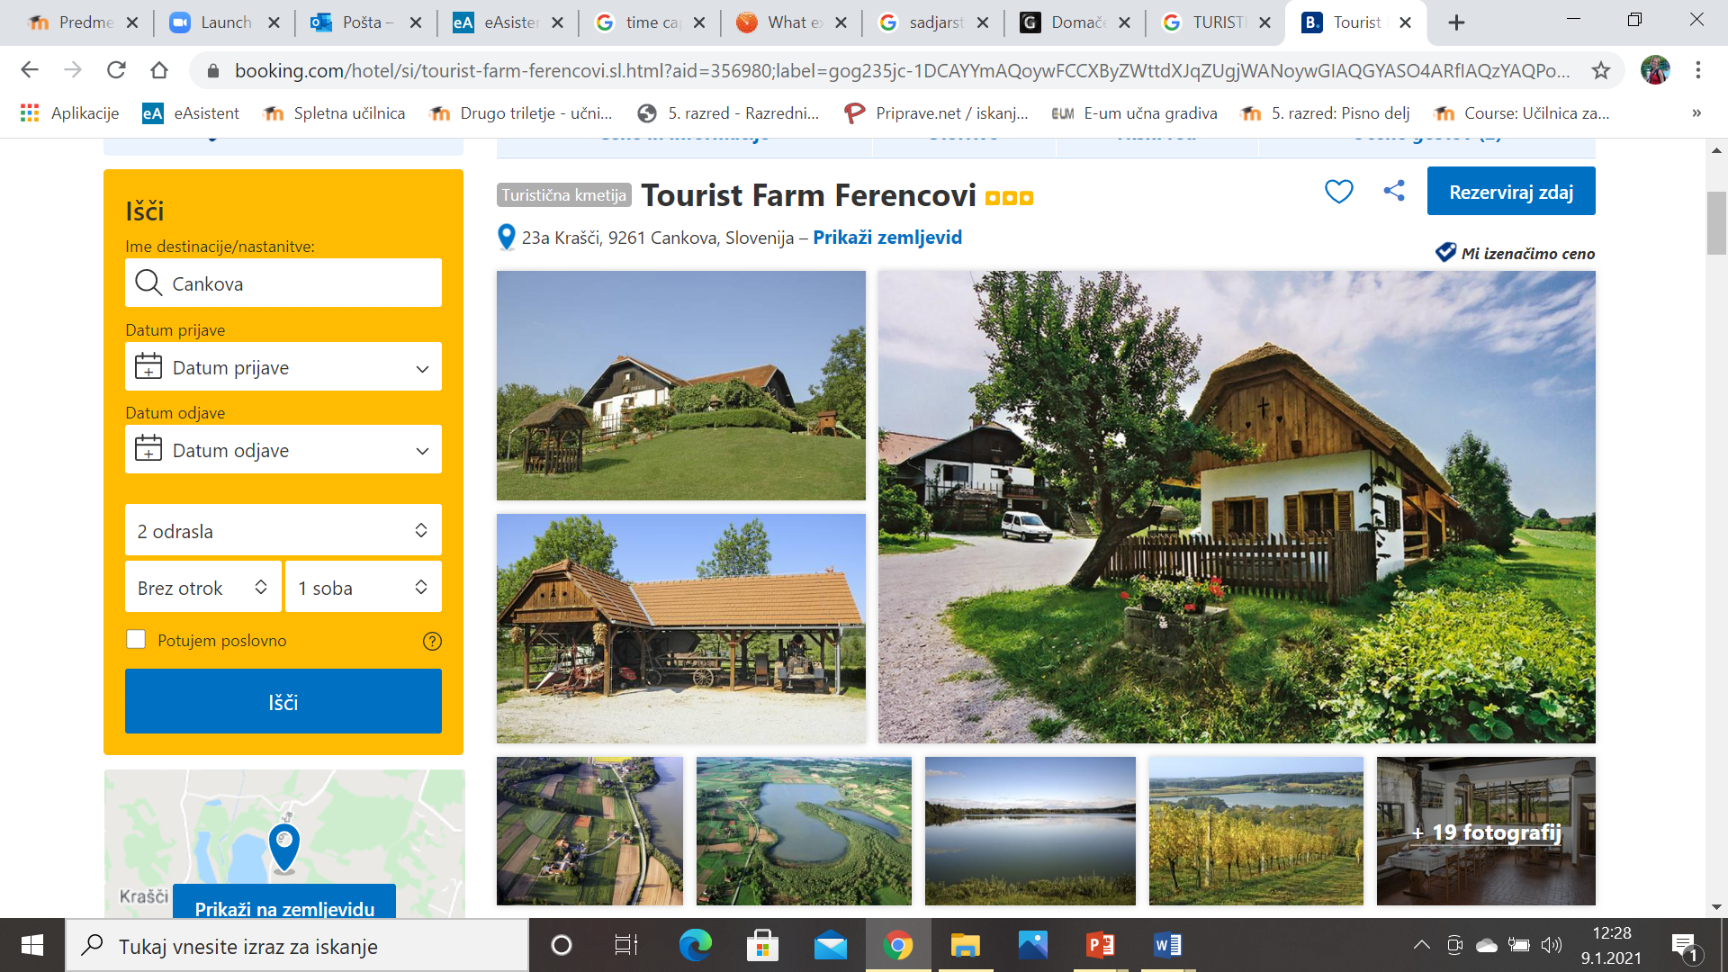
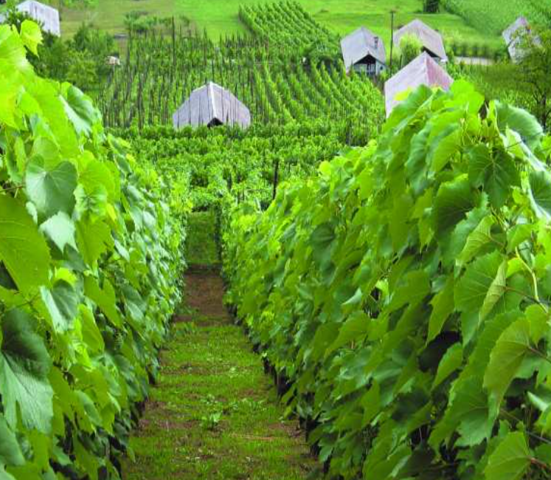
Vinogradništvo je pogosto tudi ljubiteljska dejavnost v vinorodnih območjih. Zidanice, v katerih ljudje pridelujejo in shranjujejo vino, so hkrati tudi POČITNIŠKE HIŠICE.
ZIDANIŠKI TURIZEM
TURISTIČNE KMETIJE
Turistične kmetije običajno nudijo prenočišče ter pristno domačo hrano. So pa tudi po navadi odlično izhodišče za številne aktivnosti v naravi (hoja, planinski pohodi, kolesarjenje, ježa konj, muharjenje, vodni športi na rekah, sankanje, drsanje, tek na smučeh …).

Slide 7
V zvezek zapiši:
GOSPODARSTVO NA GRIČEVNATIH PREDELIH OBPANONSKIH POKRAJIN
a) VINOGRADNIŠTVO: na nizkih prisojnih/sončnih pobočjih (več svetlobe, manj zmrzali)
b) SADJARSTVO: sadje ter predelani izdelki iz sadja (marmelada, kis, sok …)
c) TURIZEM: zidaniški turizem (vinske ceste), kmečki turizem
ONESNAŽENOST ZEMLJE in PITNE VODE zaradi pogostega škropljenja.
Vsako izmed gospodarskih dejavnosti opremi s sličico (poišči primerno sliko v reviji in jo nalepi ali pa jo nariši).

